Slide 1
测试综合技能
1.6 Linux 目录及文件基本操作

Slide 2
目录
文件及目录基本操作

Slide 3
Linux目录及文件基本概念
什么是文件
是存储在某种长期储存设备或临时存储设备中的一段数据流
什么是目录
一个“目录”或“文件夹”就是一个装有数字文件系统的虚拟“容器”。在它里面保存着一组文件和其它一些目录（文件夹）
Notes:
“长期储存设备”一般指磁盘、光盘
“短期存储设备”一般指计算机内存
需要注意的是，存储于长期存储设备的文件不一定是长期存储的，有些也可能是程序或系统运行中产生的临时数据，并于程序或系统退出后删除。
数据流定义为“只能以事先规定好的顺序被读取一次的数据的一个序列”。

Slide 4
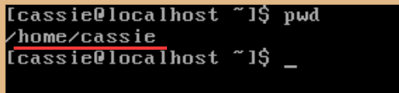
Linux 查看当前工作目录
查看当前所在的目录
命令：pwd(Print Work Dirctory)
例：登录后，输入 pwd
既可查看到当前用户所在目录（该登录用户的家目录）

Slide 5
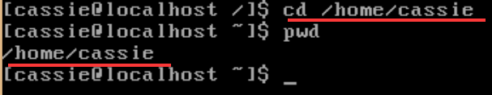
Linux 切换目录
切换目录命令cd（Change Directory）
书写格式：cd [目录名]
例如： cd /home/cassie
问题：“/”代表什么？除了“/”,其他还有什么符号

Slide 6
Linux目录切换
在Linux中设置了一些符号来表示常用目录
"~" 在Bash中表示当前用户家目录
"." 表示当前所在的目录
".." 表示当前所在目录的上一层目录
"- "则表示本次跳转前所处的目录

Slide 7
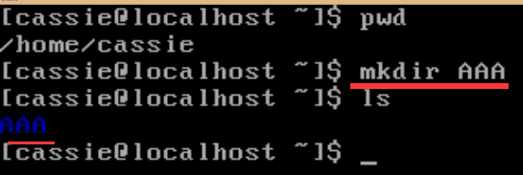
Linux文件管理---新建目录
新建目录命令：mkdir（Make directory）
命令格式：mkdir 【选项】 【目录名】
选项：
-m<目标属性>或--mode<目标属性>建立目录的同时设置目录的权限 -p或--parents 若所要建立目录的上层目录目前尚未建立，则会一并建立上层目录
--version 显示版本信息
例：mkdir AAA

Slide 8
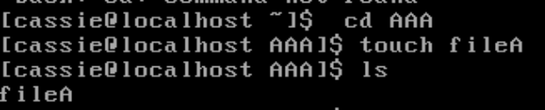
Linux 文件管理—新建文件
命令：touch 【选项】【文件名】
选项：
-d：<时间日期> 使用指定的日期时间，而非现在的时间
-m：或--time=mtime或--time=modify 只更该变动时间
例： touch fileA

Slide 9
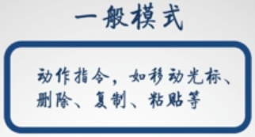
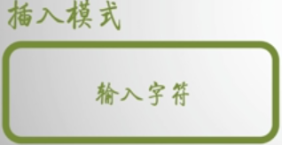
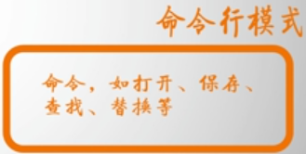
Linux 文件管理—编辑文件
命令： vi 【选项】【文件名】
vi是几乎所有Linux发行版预装的文本编辑器，编辑器中，除了vi还有vim、openoffice、nano等等
vi 是模式编辑器，包含三种模式：

Slide 10
Linux文件管理——编辑文件
vi编辑器编辑文字
i（insert） 插入文字
x或X：删除一个字符，x删除光标后的，而X删除光标前的
D：删除从当前光标到光标所在行尾的全部字符
dd：删除光标行正行内容
保存文件：点击【Esc】并键入“：wq! ” 保存并退出
冒号（:），它会让编辑器进入命令模式； 命令 w，它告诉编辑器保存文件；命令 q，它告诉编辑器退出程序；！强制执行命令
：q! 不保存只退出

Slide 11
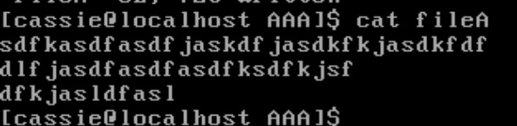
Linux文件管理—查看文件
显示文件内容，使用命令 cat(catenate)
命令：cat 【选项】 【文件名】
选项:
-n或-number：有1开始对所有输出的行数编号
-b和-n相似，只不过对于空白行不编号
例：cat fileA

Slide 12

Linux 文件管理—删除文件/目录
命令rm(remove)：可以删除一个目录中的一个或多个文件或目
命令格式：rm【选项】 【文件名】
选项：
-f：强制删除文件或目录
-i：删除已有文件或目录之前先询问用户
-r或-R：递归处理，将指定目录下的所有文件与子目录一并处理
例：rm fileA

Slide 13
内容总结
Linux 目录及文件基本操作
查看当前目录
进入目录
目录和文件管理
增加、编辑、删除文件

Slide 14
Question

